Slide 1
السادس ا لابتدائي
المرحلة/ الصف
الأول
الفصل الدراسي
علوم
المـــــــــــــــــــــــــــــــــــــــــادة
انقسام الخلية الانقسام المتساوي والانقسام المنصف
( الاختزالي )
موضوع الدرس
ساره المغربي
المعد العلمي

Slide 2

هدف الدرس :
يقارن بين الانقسام المتساوي والانقسام المنصف(الاختزالي )
2

Slide 3
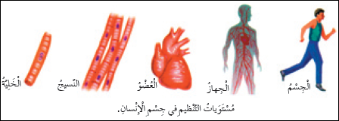

التمهيد
كيف تصبح خلية واحدة مخلوقا حياً مكتمل النمو؟
3

Slide 4
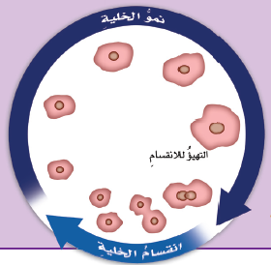
دورة الخلية :
هي العملية المستمرة من النمو والانقسام والتعويض .
4

Slide 5
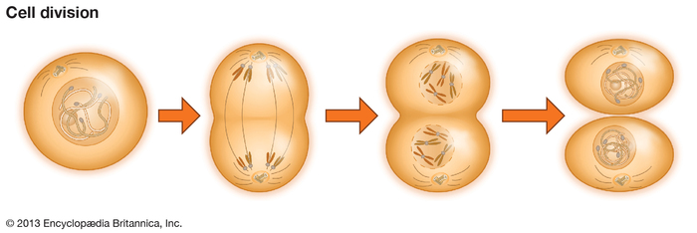
ما الانقسام ؟
انتاج خلايا جديدة من خلايا سابقة موجودة قبلها .
5

Slide 6
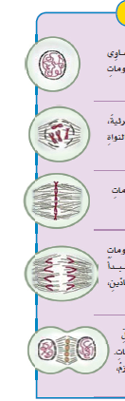
ما الانقسام المتساوي ؟
انقسام الخلايا إلى خليتين متساويتين متماثلتين .
6

Slide 7
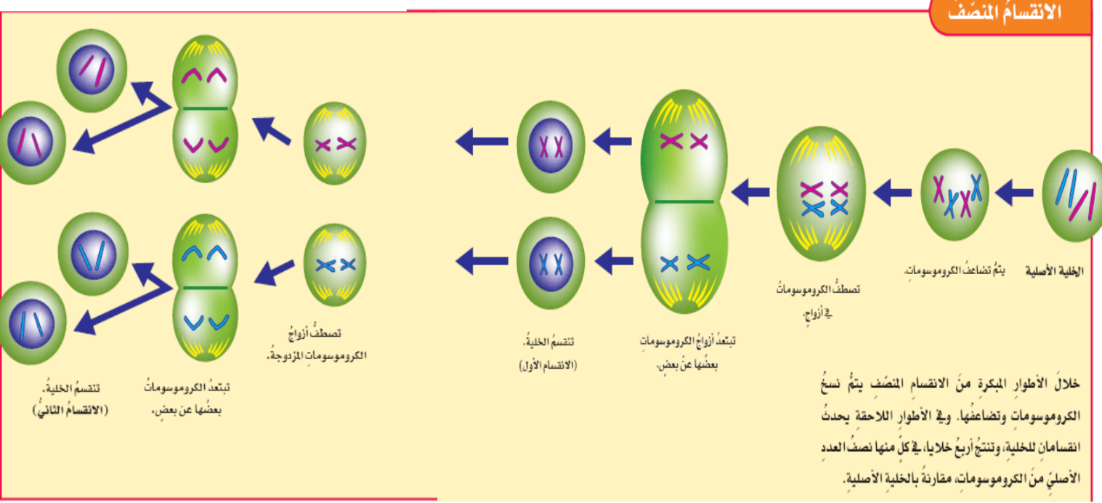
ما الانقسام المنصف ؟
انقسامان يحدثان في الخلية الجنسية وينتج عنهما أربع خلايا كل منهما يحتوي على نصف العدد من الكروموسومات.
7

Slide 8
المقارنة بين الانقسام المتساوي والانقسام المنصف :
أوجه المقارنة | الانقسام المتساوي | الانقسام المنصف
نوع الخلية التي يحدث فيها | خلايا جسمية . | خلايا جنسية.
عدد الكروموسومات في الخلايا الناتجة | كاملة العدد من الكروموسومات . | نصف العدد من الكروموسومات
عدد الانقسامات في كل خلية | انقسام واحد | انقسامان
8

Slide 9
تمر الخلايا بعملية من النمو والانقسام والتعويض تسمى دورة الخلية .
انقسام الخلايا /
الملخص :
الانقسام المنصف (الاختزالي )
الانقسام المتساوي
يحدث في خلايا جنسية مثل :الخلايا الجنسية الذكرية (الحيوان المنوي ) أو الخلايا الجنسية (البويضة )
ينتج عن انقسامين
ينتج منه أربع خلايا
وهي أمشاج ( حيوانات منوية أو بويضات )
نصف العدد من الكروموسومات
يحدث في الخلايا جسمية مثل : خلايا الدم البيضاء وخلايا العظام وخلايا العضلات .
ينتج عن انقسام واحد
ينتج منه خليتين فقط
وهي خلايا جسمية جديدة
كاملة العدد من الكروموسومات
9

